Slide 1
Ученическое самоуправление
Наши дети – это наша старость.
Правильное воспитание - это наша счастливая старость,
плохое воспитание – это наше будущее горе, это наши слезы,
это наша вина перед другими людьми, перед всей страной.
А.С.Макаренко

Slide 2
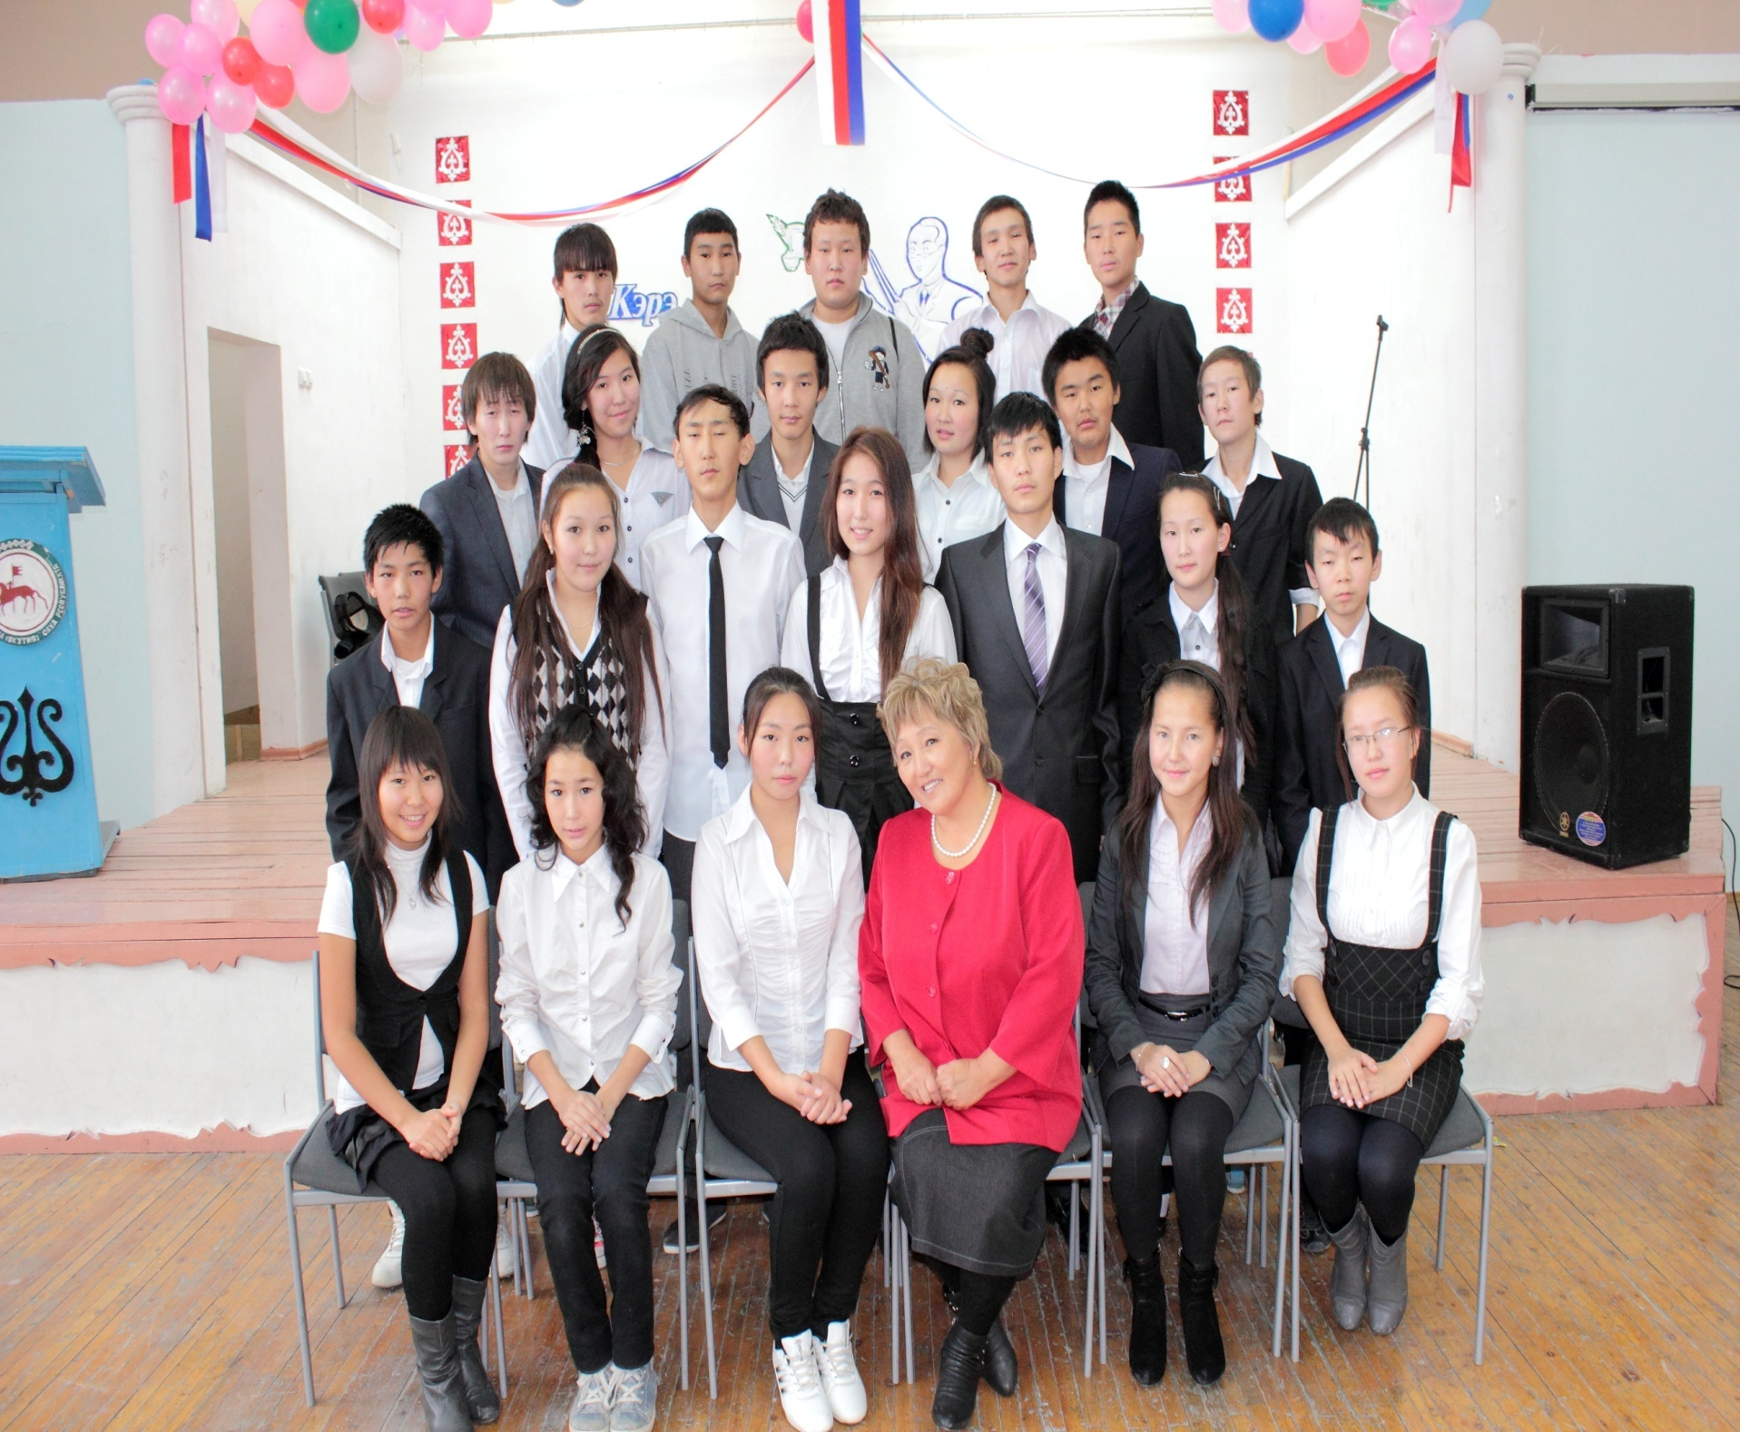

Slide 3
Цели и задачи самоуправленческой деятельности.
ЦЕЛЬ:
-привлечь каждого ребенка к участию в общественной жизни класса и школы;
-развитие у учащихся инициативы, творчества и самостоятельности;
-воспитание ответственности за порученное дело.
ЗАДАЧИ:
-Создание условий для самовыражения,
самоутверждения каждой личности через участие в конкретных делах класса;
-Развитие у детей организаторских и управленческих способностей, самостоятельности и ответственности
-Воспитание достойных творческих лидеров.
-Сделать школьную жизнь интересной и увлекательной, быть полезными окружающим людям

Slide 4
Организация самоуправления:
- Учит ребят умению руководить и подчиняться;
- Учит быть требовательными, объективными, самостоятельными;
- Способствует воспитанию чувства ответственности и коллективизма;
- Создаёт условия для проявления и развития способностей каждого ученика;
- Даёт возможность чётко и качественно организовать работу в классе, школе.

Slide 5
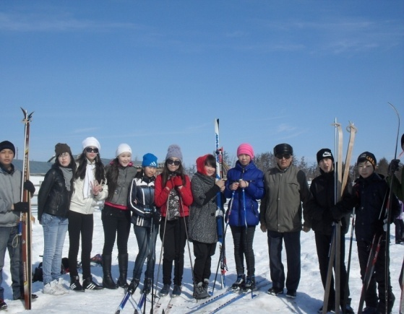

Slide 6
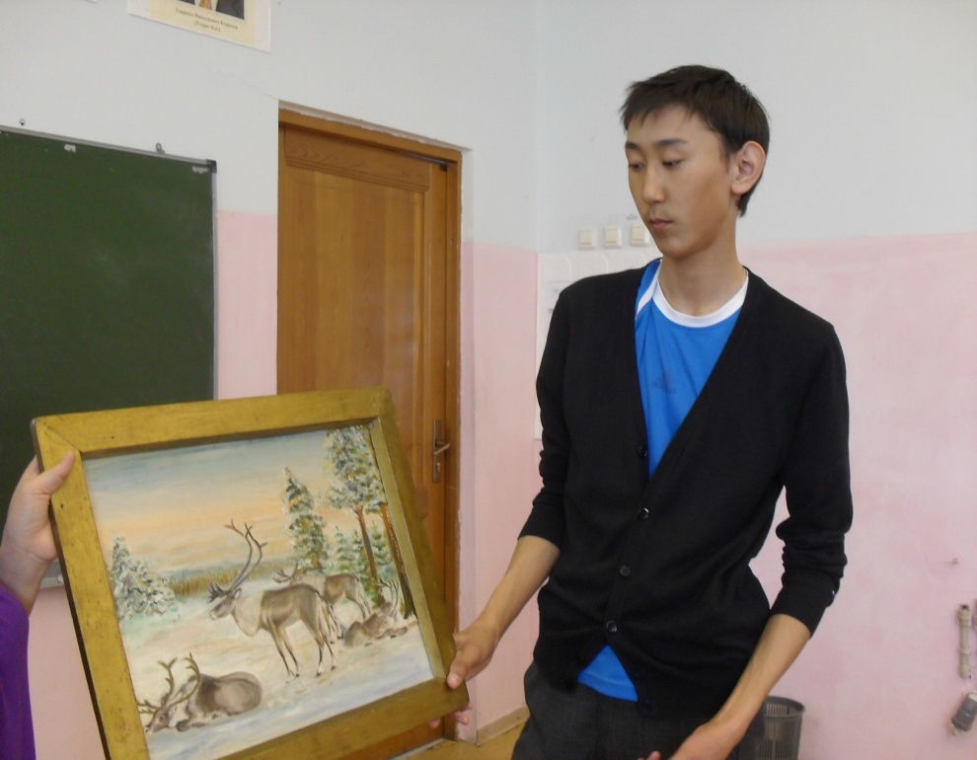

Slide 7
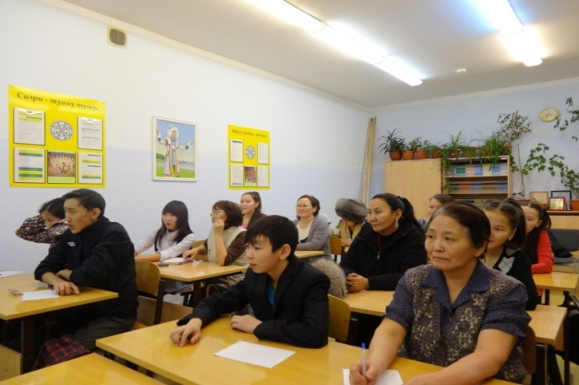

Slide 8
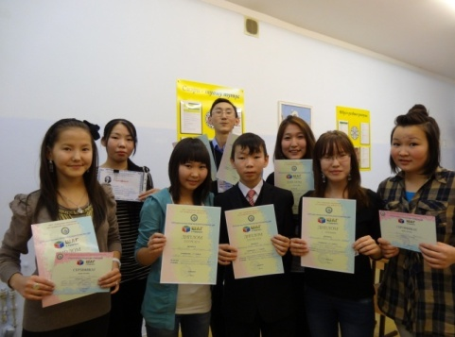

Slide 9
Основные принципы деятельности органа самоуправления в классе:
-Принцип самостоятельности.
-Принцип ответственности.
-Принцип равноправия и сотрудничества.
-Принцип коллективности.

Slide 10
Самоуправленческая деятельность осуществляется в разных видах:
- участие в планировании, разработке, проведении ключевых дел коллектива;
- выполнение коллективных, групповых и индивидуальных поручений;
- дежурство по классу и по школе;
- участие в школьных и классных мероприятиях: досуг, классные и школьные вечера, дискотеки, праздники, , спорт и спортивные мероприятия.
- самообслуживание в столовой;
- тимуровская работа;
- уборка пришкольной территории.

Slide 11
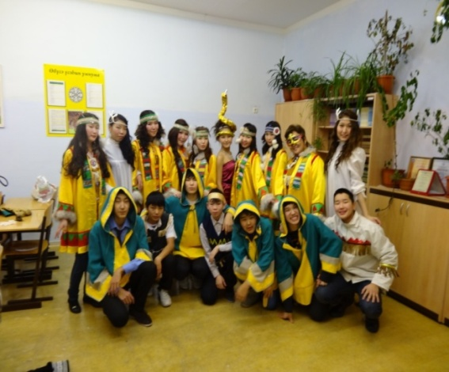

Slide 12
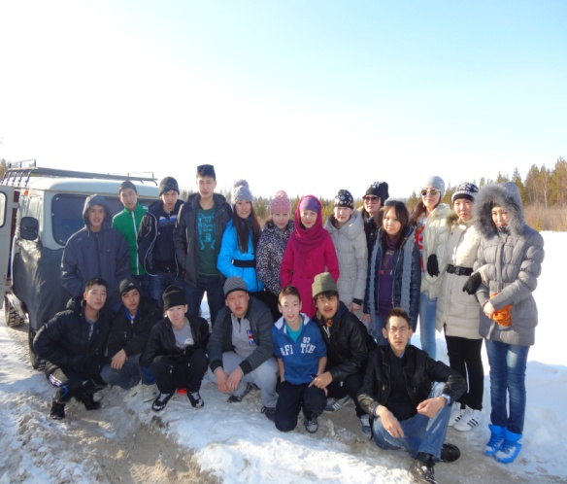

Slide 13
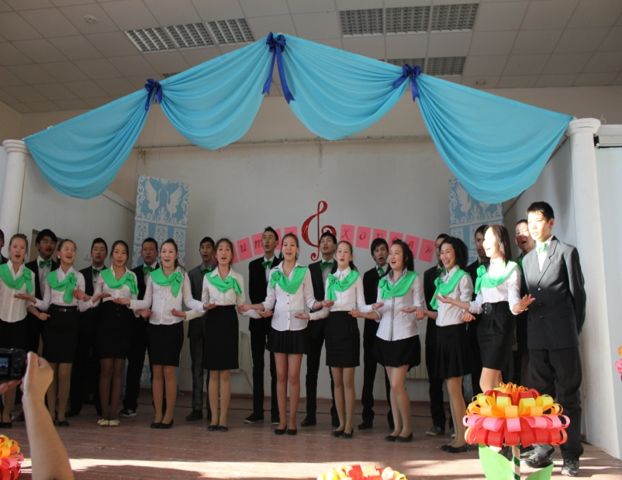

Slide 14
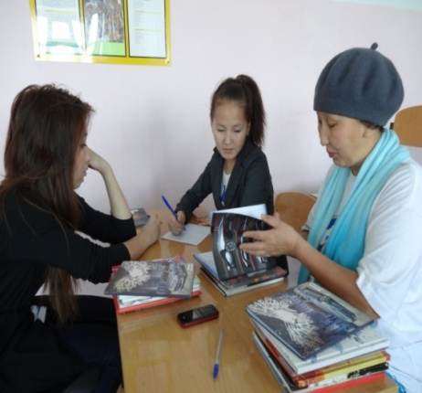

Slide 15
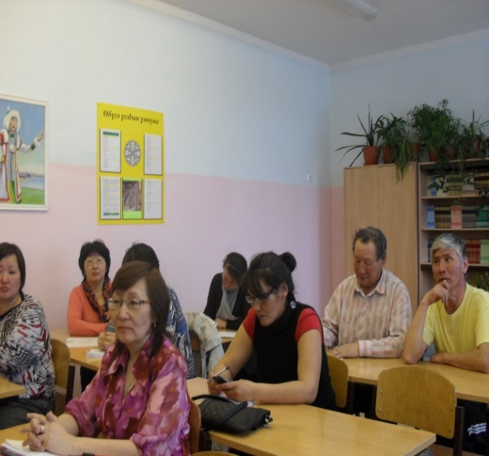

Slide 16
Высшим органом самоуправления является классное собрание
- Главное назначение классного собрания – обсуждение вопросов жизни коллектива, проблем, возникающих в организации деятельности учащихся класса. Оно обеспечива­ет каждому ученику право участия в подготовке, обсуждении и принятии решений по наиболее важным вопросам жизнедеятельности класса.
- Проводим классные собрания один раз в месяц. На собрании дети учатся демократии, общению, сотрудничеству, самостоятельности и ответственности.

Slide 17
Можно выделить три этапа развития самоуправления:
1-й этап развития активности – зарождение:
Деятельность личности по добросовестному выполнению поручения формирует добросовестность к порученному делу.
2-й этап развития активности - становление: Выполнение общественных поручений, при которых он сам находит и использует некоторые способы его осуществления,
3-й этап развития активности - самосовершенствование:
Ученик сам выбирает дело и определяет пути его выполнения.

Slide 18
Выводы:
Самоуправление в классе - необходимый компонент современного воспитания.
Самоуправление способствует личностному росту школьников, развитию их ответственности и самостоятельности.
Самоуправление способствует раскрытию школьников как мыслителей, способных прогнозировать не только свою жизнь, но и страны.
Самоуправление формирует готовность участвовать в различных проектах.

